Slide 1
Class period 21​
Dashboard with google studio​

Slide 2
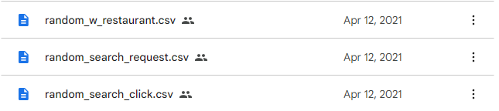
โหลดข้อมูล
https://drive.google.com/drive/folders/1AztYMSDdZiwjDHfSl0T51VSCYVRyQ2Z3
ให้เข้าไปที่ link google drive ข้างต้นและเปิดไฟล์ 4 ไฟล์ด้วย Open with > Google Sheets

Slide 3
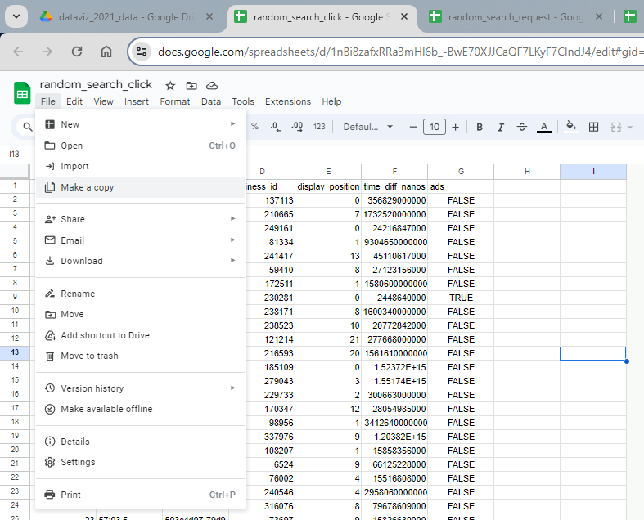
ทำสำเนาไฟล์ Google Sheets ไว้ที่ google drive ตัวเอง
กด File > Make a copy

Slide 4
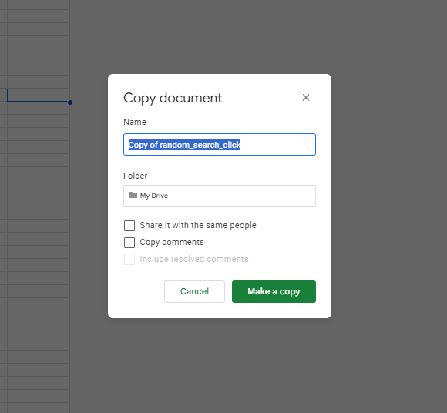
ทำสำเนาไฟล์ Google Sheets (ต่อ)
ตั้งชื่อไฟล์และเลือกที่อยู่ของไฟล์ที่จะทำสำเนาไว้ใน google drive ของตัวเอง ให้ click ที่ My Drive และสร้างโฟลเดอร์ใหม่ ที่จะใช้เก็บสำเนา

Slide 5
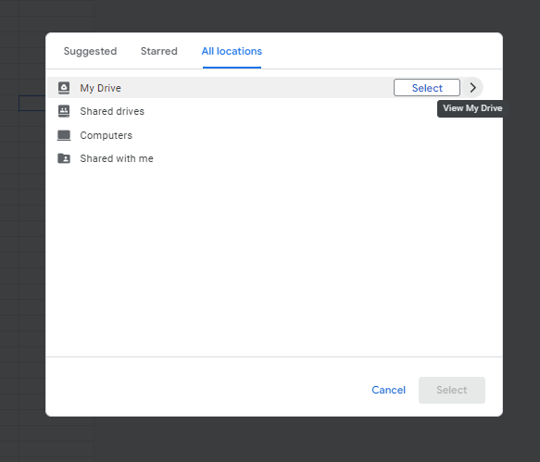
ทำสำเนาไฟล์ Google Sheets (ต่อ)
ให้ Click ที่ All location และเลื่อนเมาส์ไปชี้และกดที่ลูกศรขวามือของ My Drive เพื่อเข้าไปสร้างโฟลเดอร์ใหม่

Slide 6
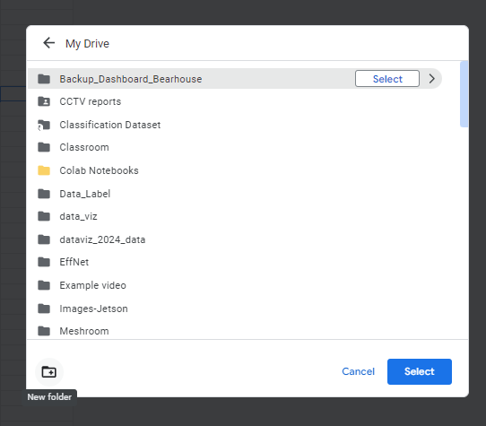
ทำสำเนาไฟล์ Google Sheets (ต่อ)
ให้ Click สร้างโฟลเดอร์ใหม่ที่ icon ซ้ายล่างและตั้งชื่อโฟลเดอร์

Slide 7
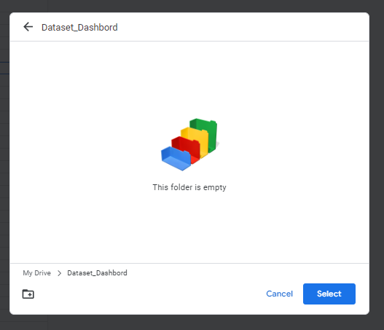
ทำสำเนาไฟล์ Google Sheets (ต่อ)
Click Select เลือกโฟลเดอร์

Slide 8
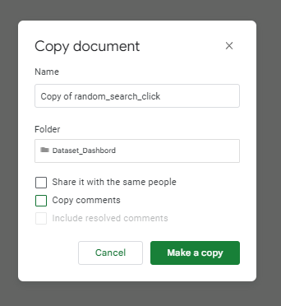
ทำสำเนาไฟล์ Google Sheets (ต่อ)
Click Make a copy เพื่อทำสำเนา โดยให้ทำทั้ง 4 ไฟล์

Slide 9
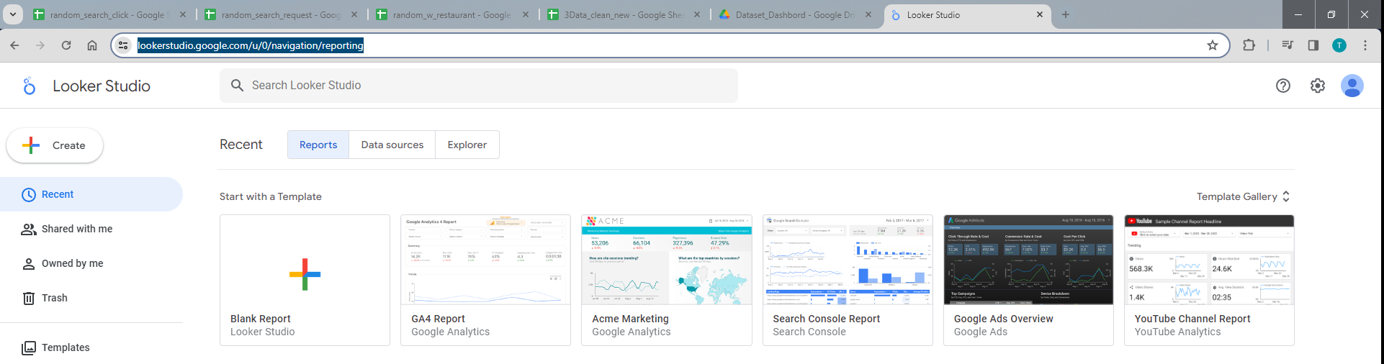
การเข้าใช้งาน google data studio
https://lookerstudio.google.com/u/0/navigation/reporting
ให้เข้าไปที่ link ข้างต้นหรือ ค้นหา google studio ใน google
ให้ลงชื่อเข้าใช้งานด้วย google account ที่เก็บสำเนาไฟล์

Slide 10
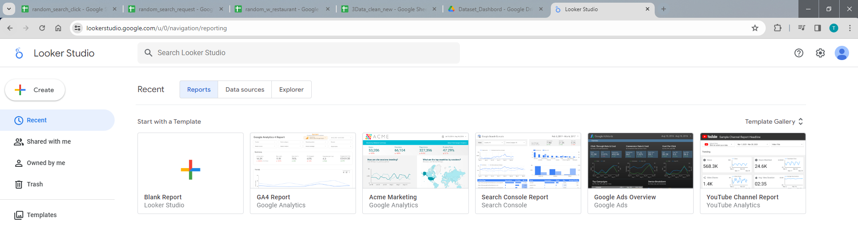
การสร้างหน้า Dashboard เปล่า
ให้ Click ที่ Create หรือ Blank Report

Slide 11
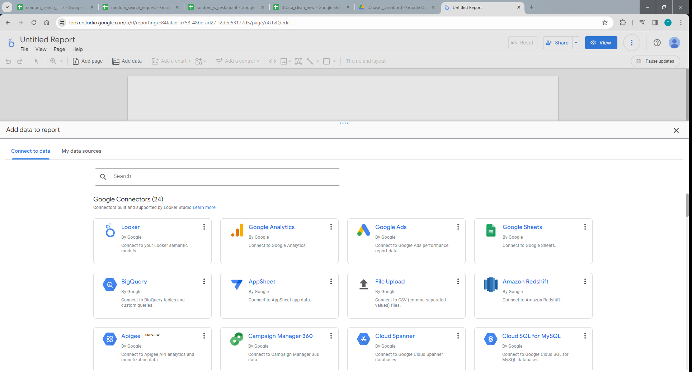
หน้า Dashboard เปล่า
สำหรับผู้ใช้งานใหม่ เว็ปไซค์จะขึ้นให้กรอกข้อมูลให้เลือกประเทศไทย และกรอก Khon Kean University และกดตกลงทั้งหมด

Slide 12
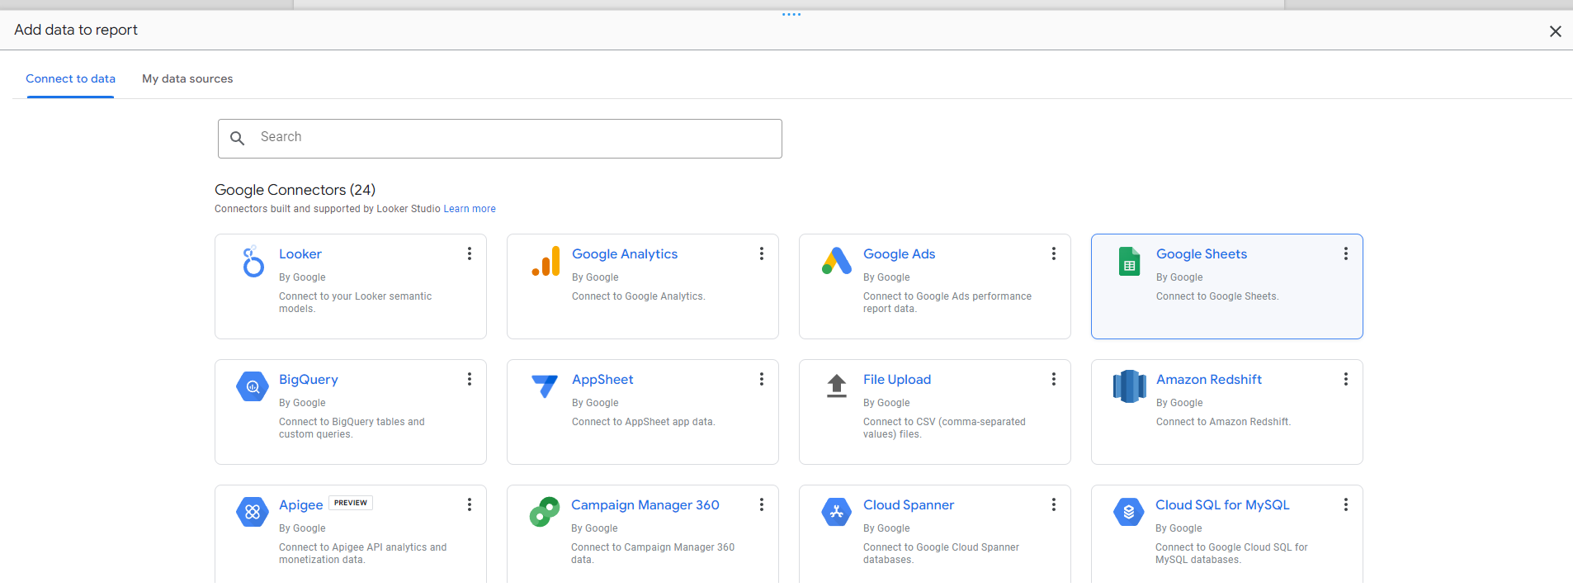
การเชื่อมต่อข้อมูลกับ Dashboard
กดเลือก Google Sheets

Slide 13
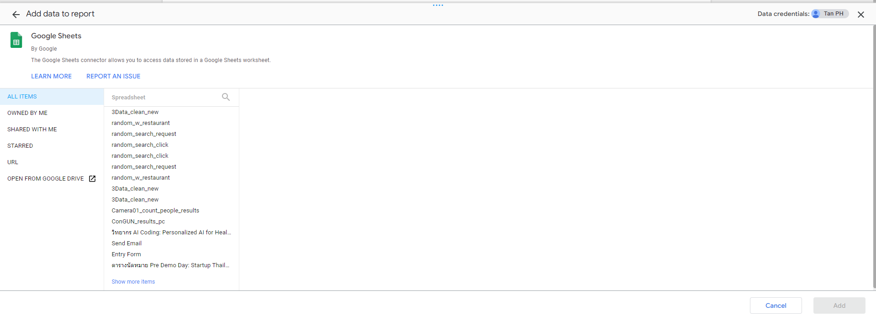
การเชื่อมต่อข้อมูลกับ Dashboard (ต่อ)
สำหรับผู้ใช้งานใหม่ เว็ปไซค์จะขึ้นให้กดอนุญาติการเข้าถึงข้อมูลและเชื่อมต่อ google drive

Slide 14
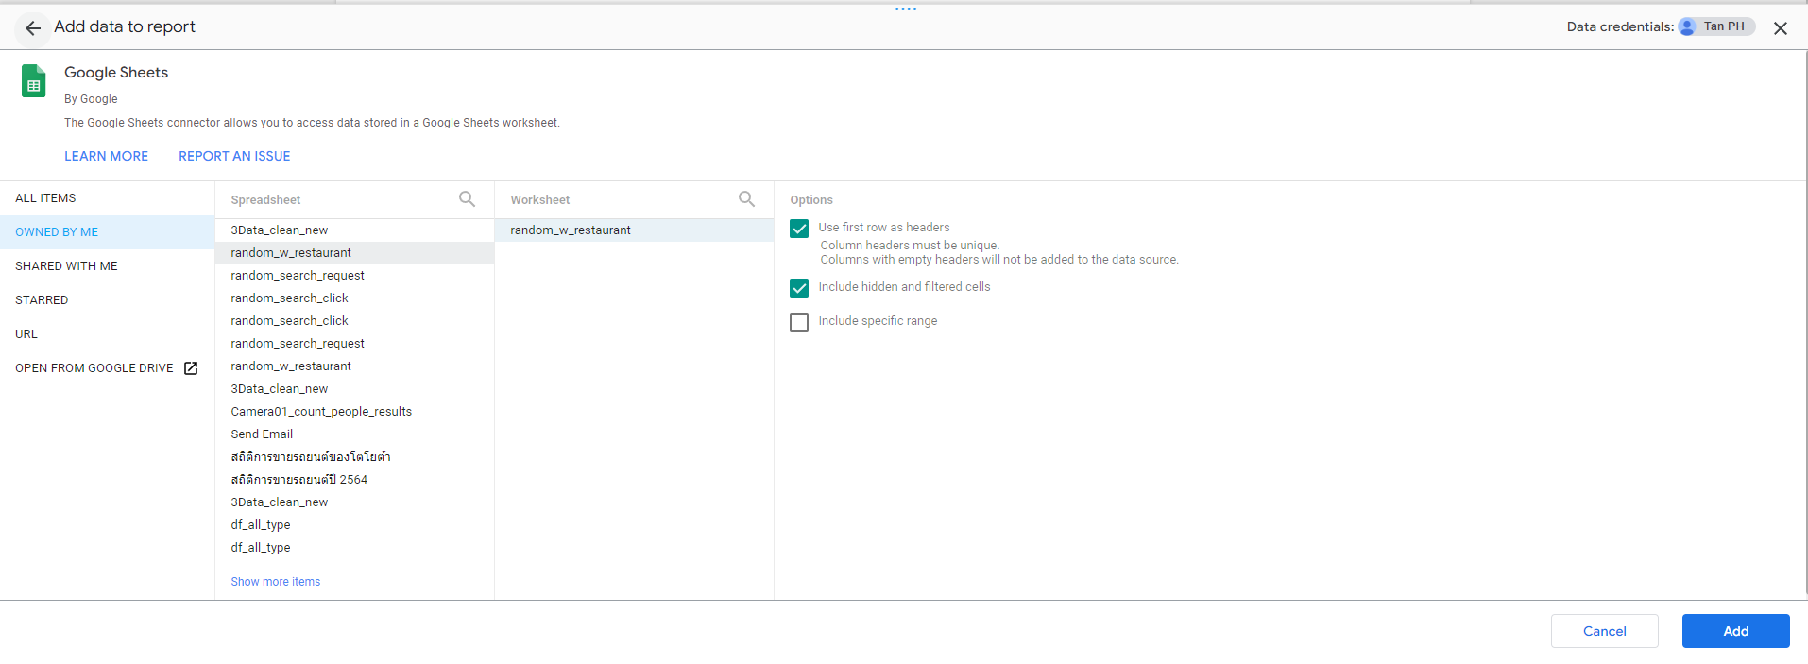
โหลดข้อมูลเข้าหน้า Dashboard
เลือก OWNED BY ME > random_w_restaurant > กด Add

Slide 15
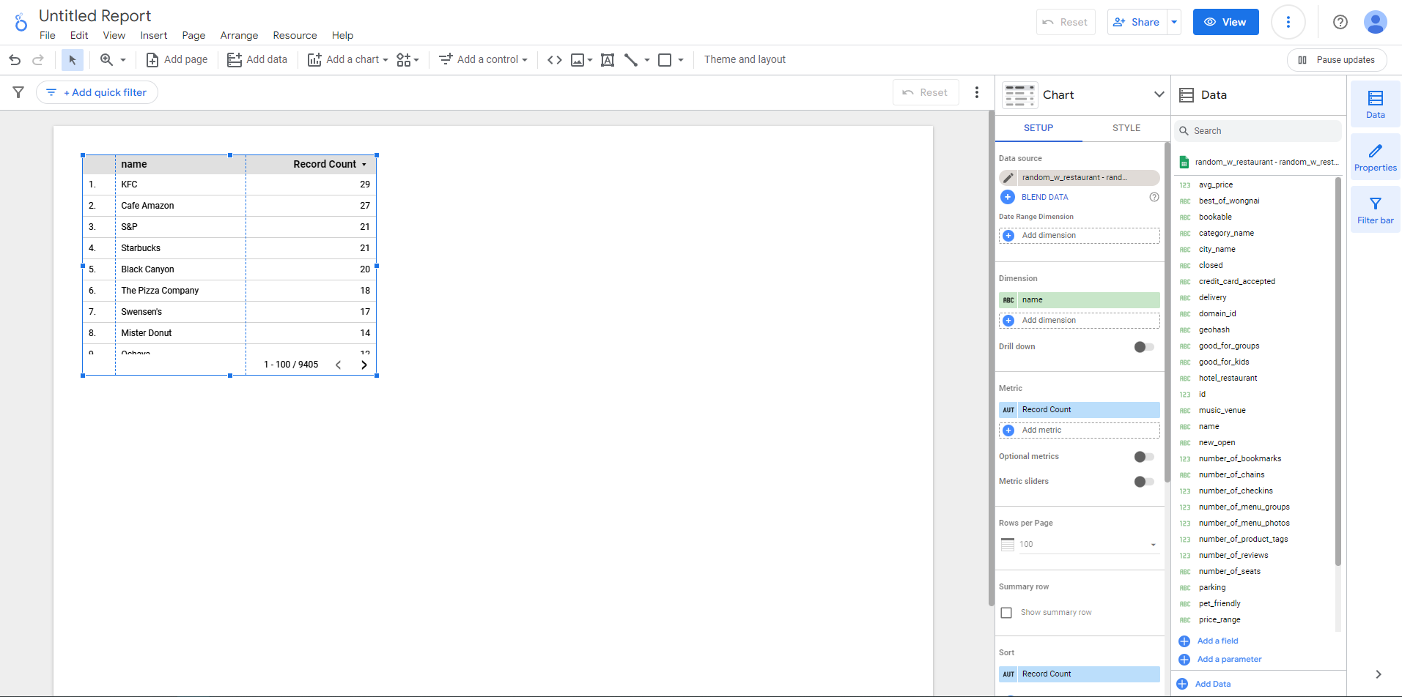
หลังจากโหลดข้อมูลเข้าหน้า Dashboard

Slide 16
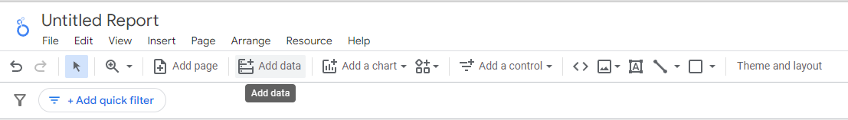
การเพิ่มข้อมูล
กด Add data และทำการเลือก Google Sheets > OWNED BY ME > random_search_Click > กด Add

Slide 17
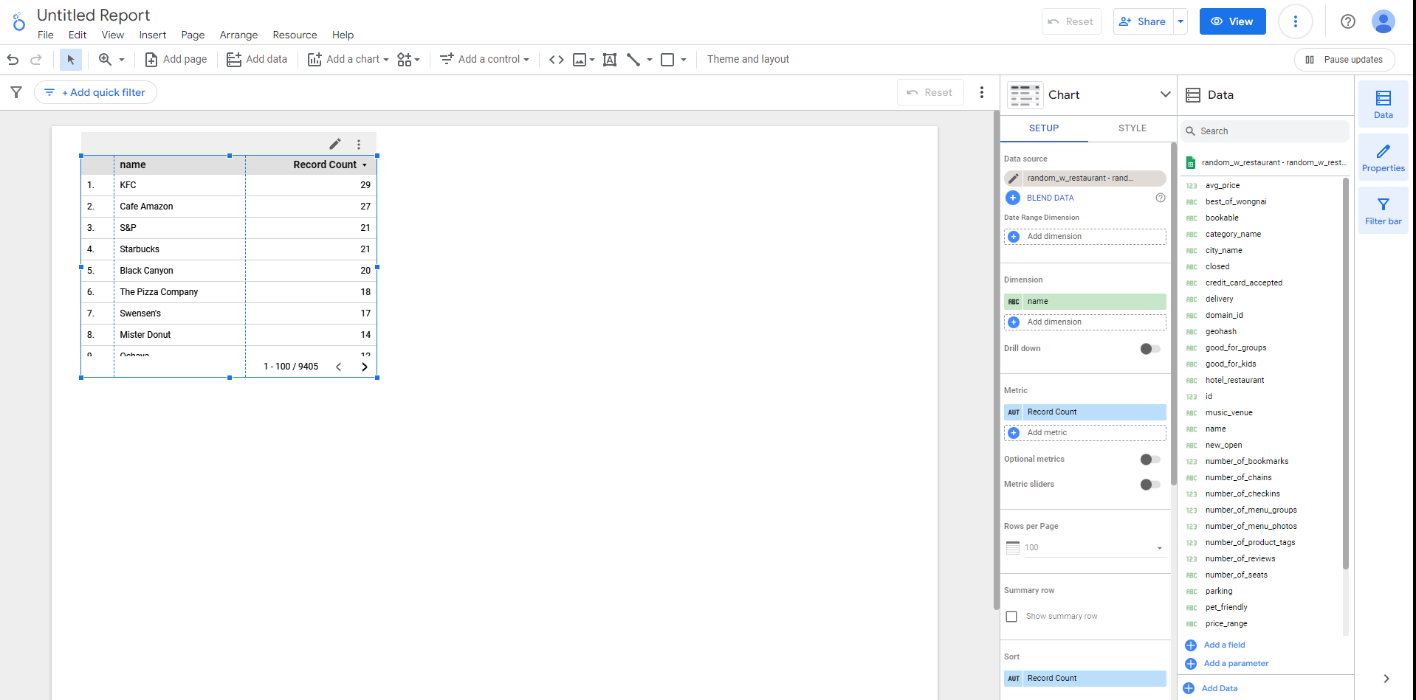
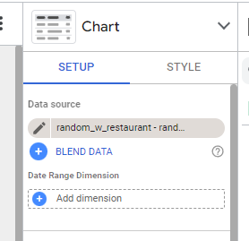
การรวมข้อมูล
Click BLEND DATA

Slide 18
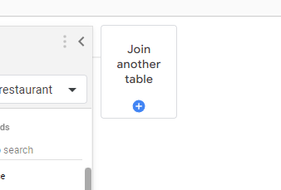
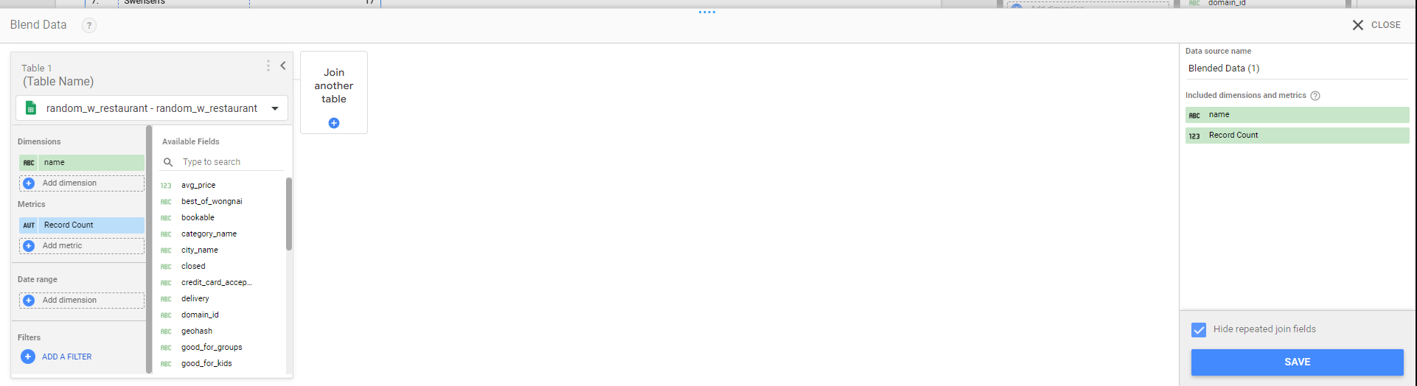
การรวมข้อมูล (ต่อ)
Click Join another table > เลือก random_search_Click

Slide 19
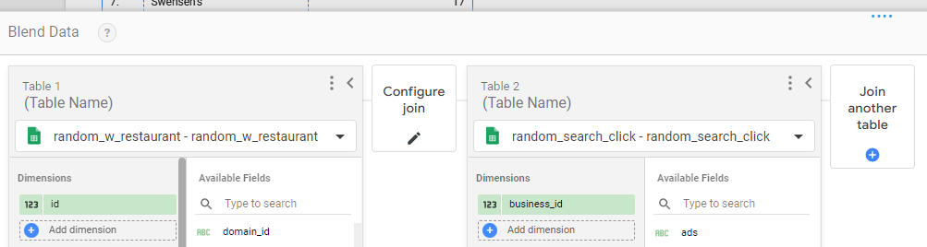
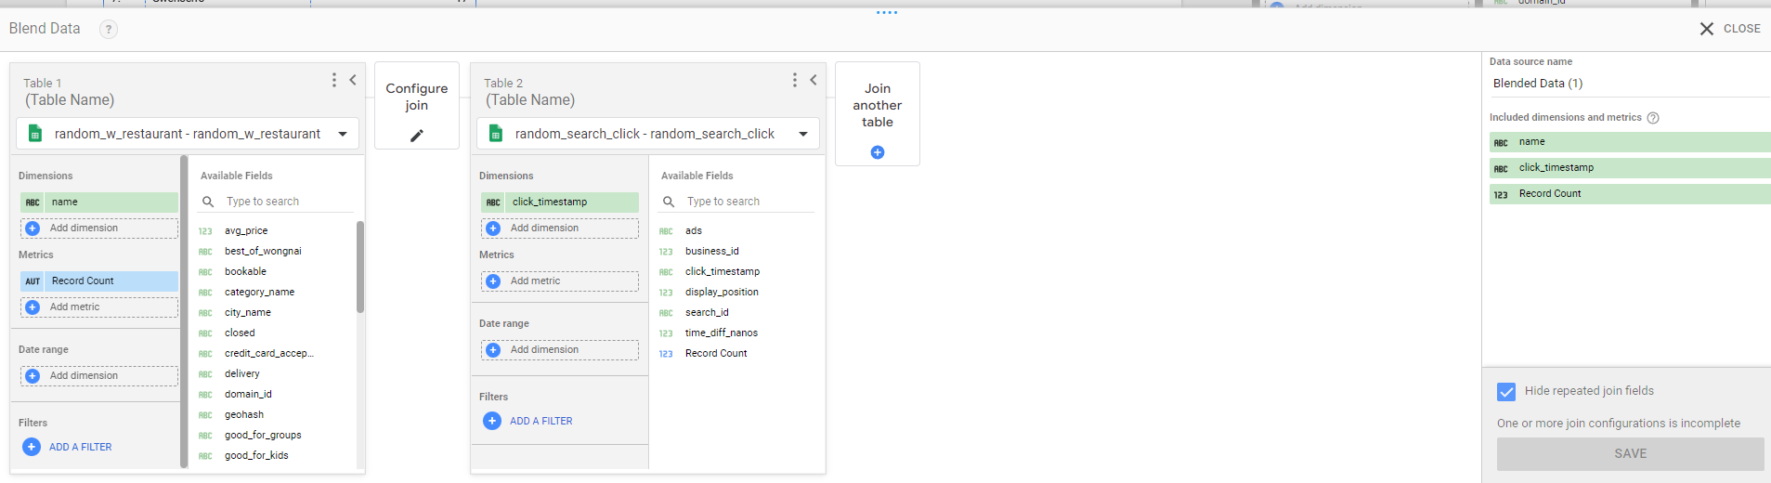
การรวมข้อมูล (ต่อ)
ตรง Dimensions ให้เลือก primary key ของ 2 ตารางเพื่อรวมข้อมูล

Slide 20
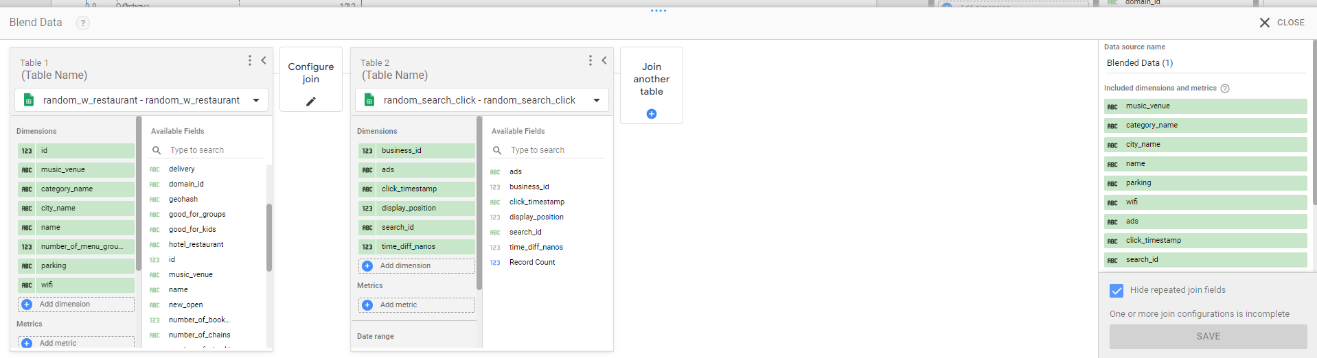
การรวมข้อมูล (ต่อ)
สามารถเลือกข้อมูลที่ต้องการแสดงใน Dashboard จากทั้ง 2 ไฟล์ต่อได้ โดยการเลือกใส่ต่อใน Dimensions

Slide 21
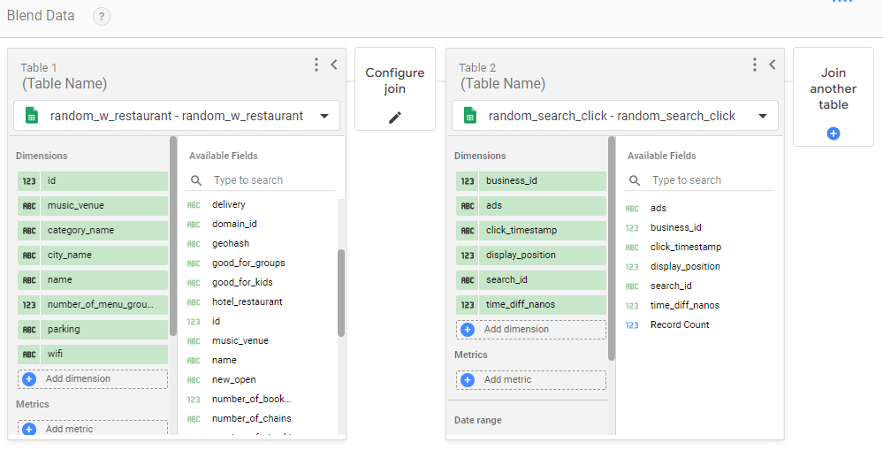
การรวมข้อมูล (ต่อ)
Click Configure join เพื่อกำหนดประเภทการรวมและเลือก primary key

Slide 22
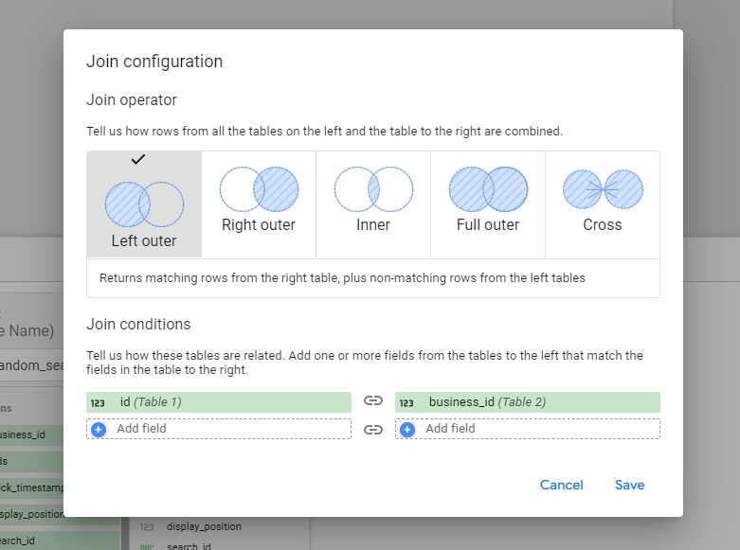
การรวมข้อมูล (ต่อ)
กำหนดประเภทการรวมและเลือก primary key

Slide 23
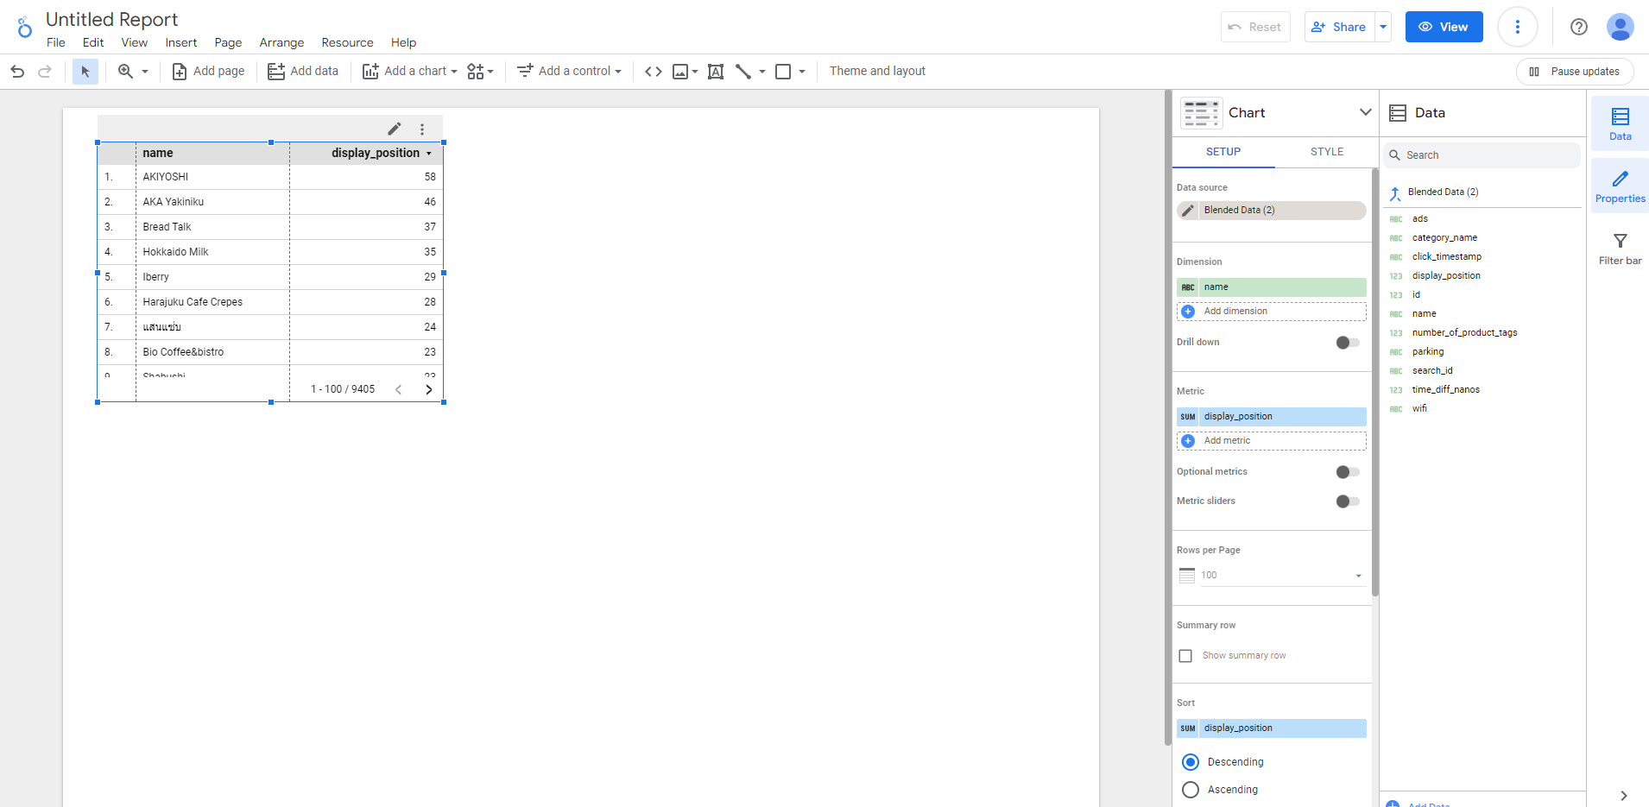
หลังจากรวมข้อมูล

Slide 24
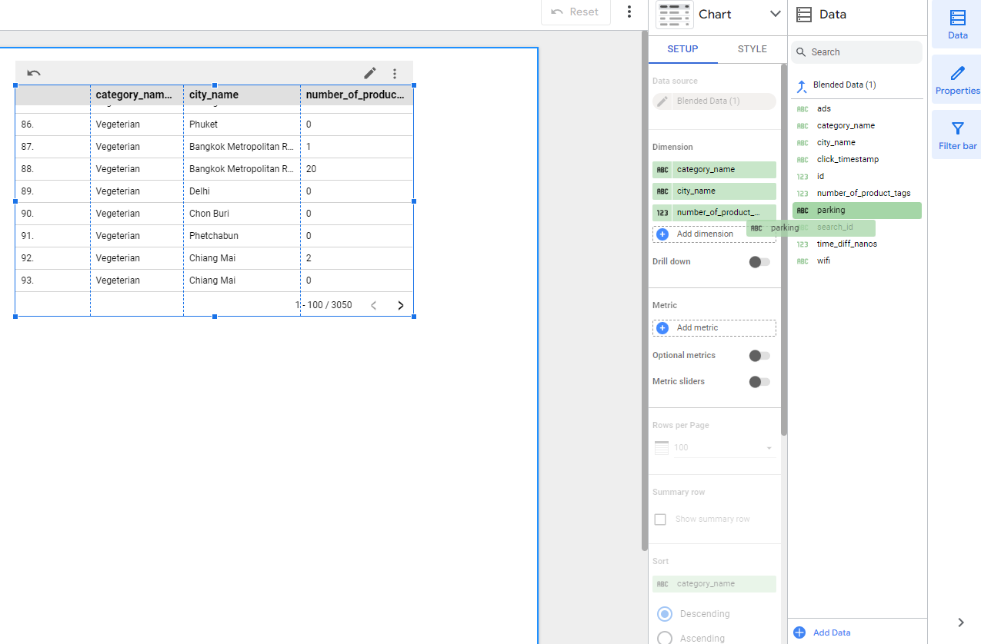
การเลือกข้อมูลให้แสดงในตาราง
แถบเครื่องมือด้านซ้ายของหน้า Dashboard สามารถกดที่ข้อมูลที่ต้องการและลากไปใส่ใน Dimension

Slide 25
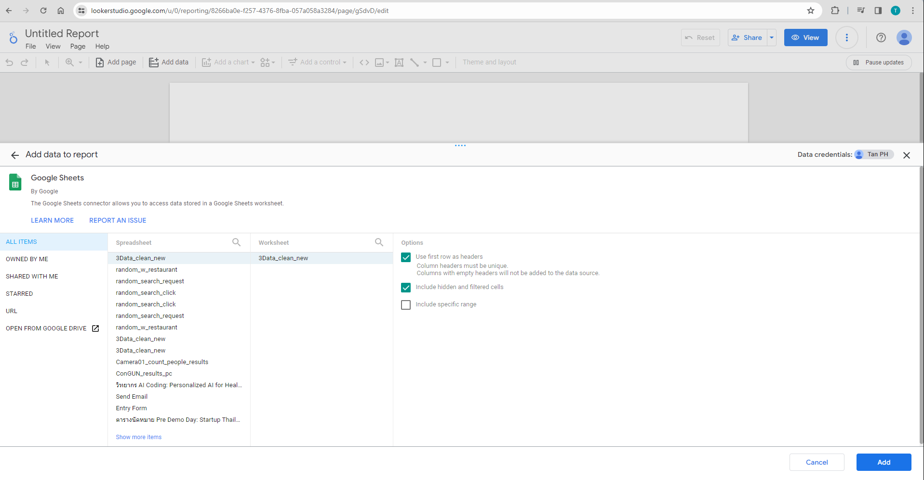
การสร้างกราฟใน Google data studio
ให้กลับไปที่หน้าแรกและสร้างหน้าเปล่าขึ้นมาใหม่ และให้โหลดข้อมูล 3Data_clean_new

Slide 26
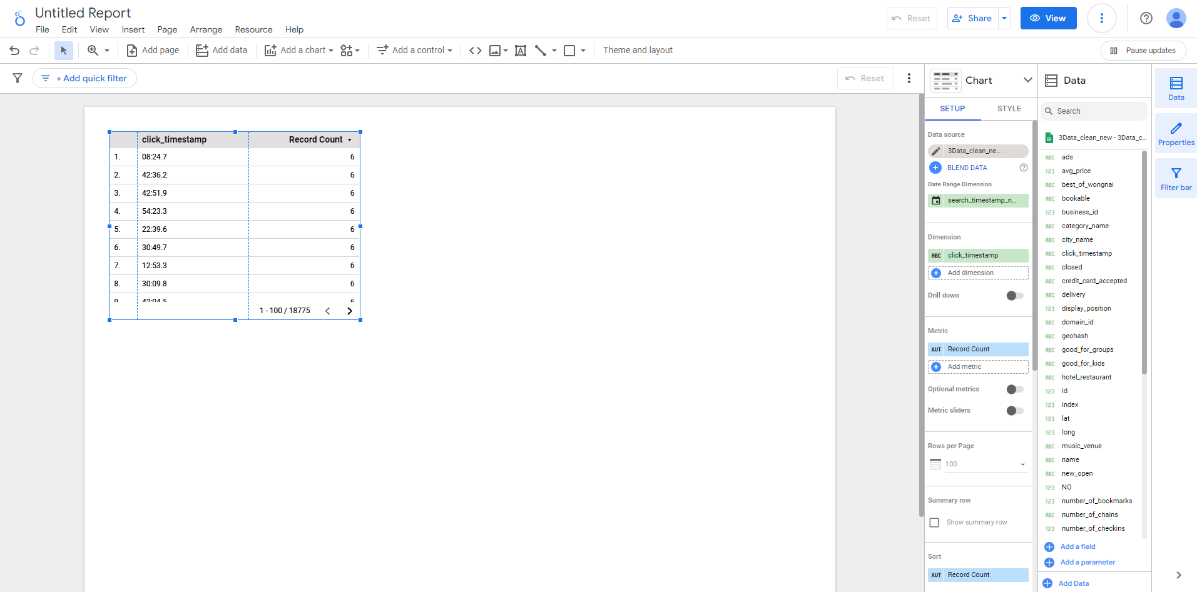
หลังจากโหลดข้อมูลเข้าหน้า Dashboard
การลบตาราง สามารถ click ที่ตารางและกด Del ใน keyboard ได้เลย

Slide 27
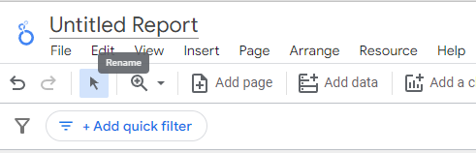
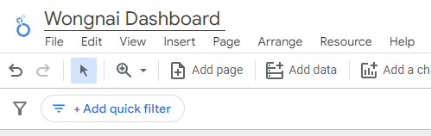
การตั้งชื่อหน้า Dashboard
Click ที่ชื่อข้าง logo และพิมพ์ชื่อที่ต้องการ

Slide 28
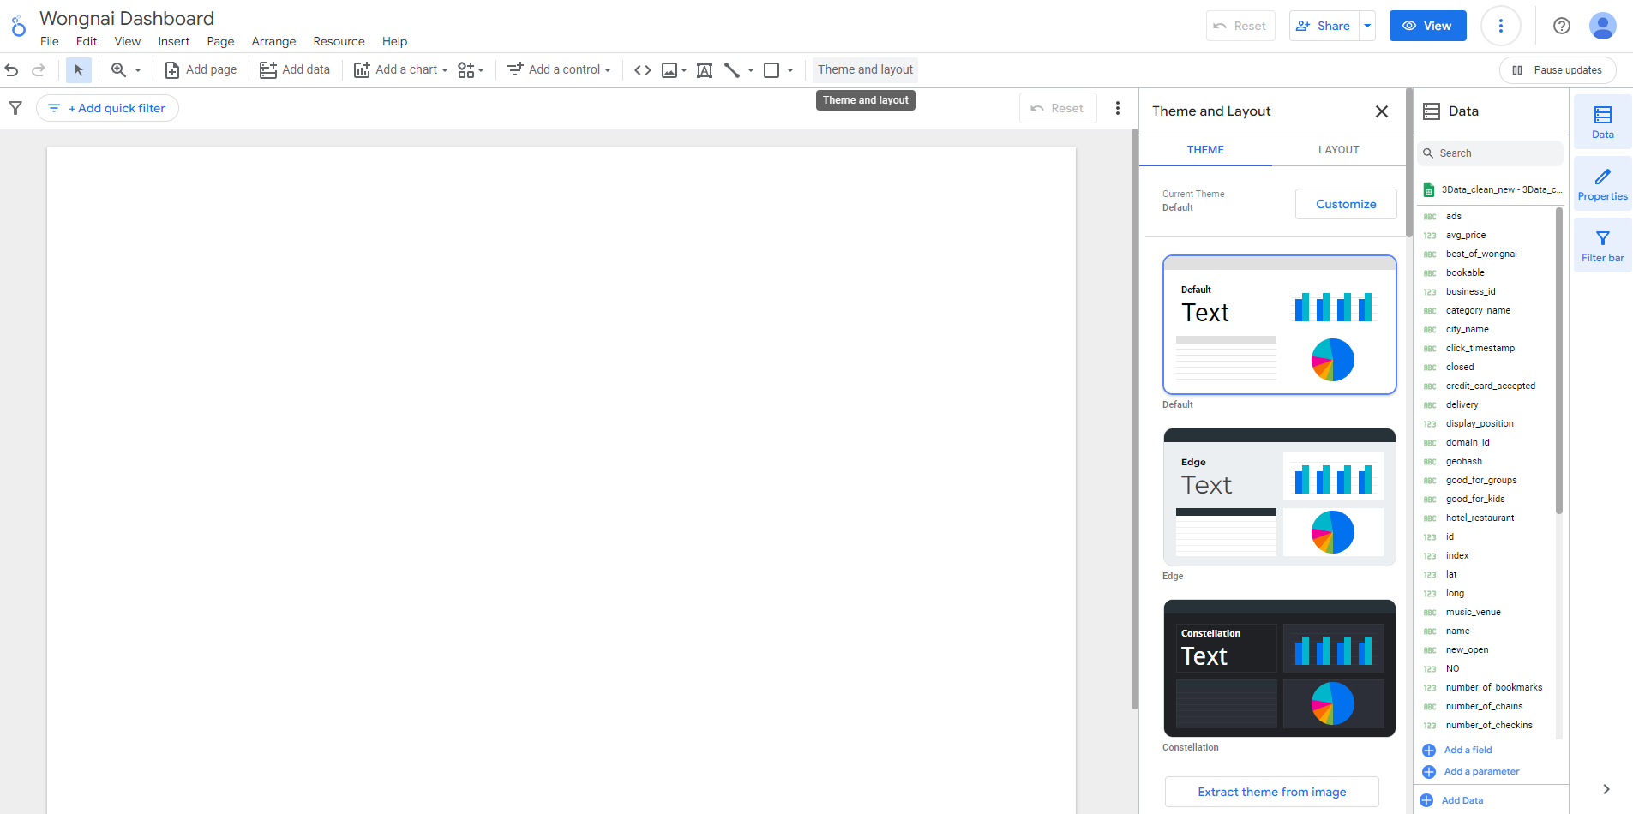
การกำหนดขนาดของหน้า Dashboard
ในแถบเครื่องมือให้ click Theme and layout

Slide 29
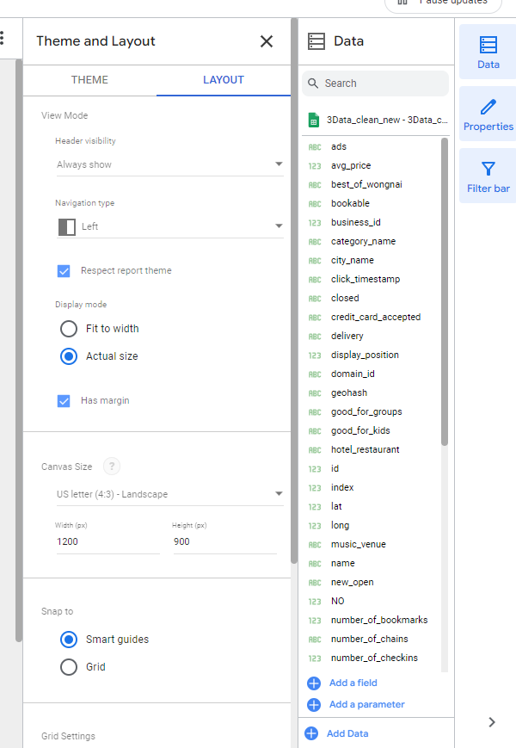
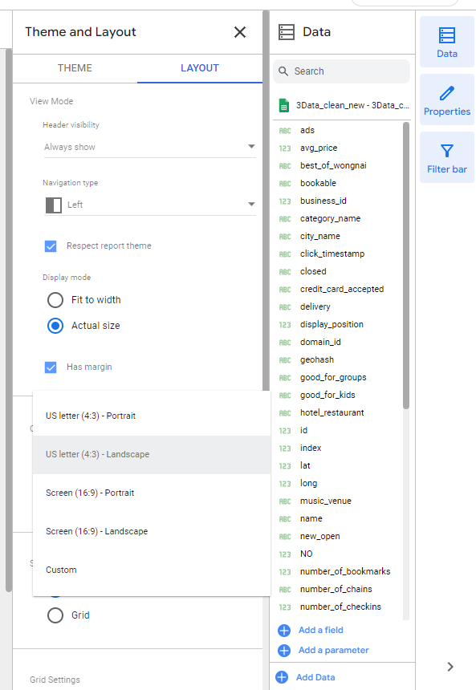
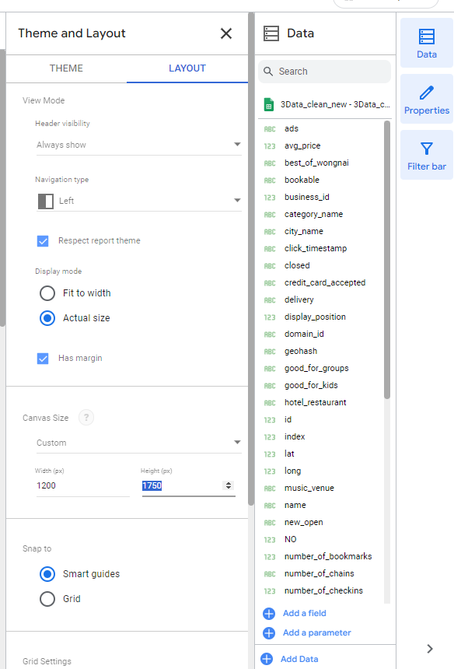
การกำหนดขนาดของหน้า Dashboard (ต่อ)
แถบเครื่องมือด้านซ้ายให้เลือก LAYOUT >กำหนดขนาดใน Canvas Size โดยสามารถ dropdown เลือก setting ที่มีให้ หรือ กำหนดขนาดเองก็ได้ ในที่นี้จะกำหนดเป็น 1200*1750

Slide 30
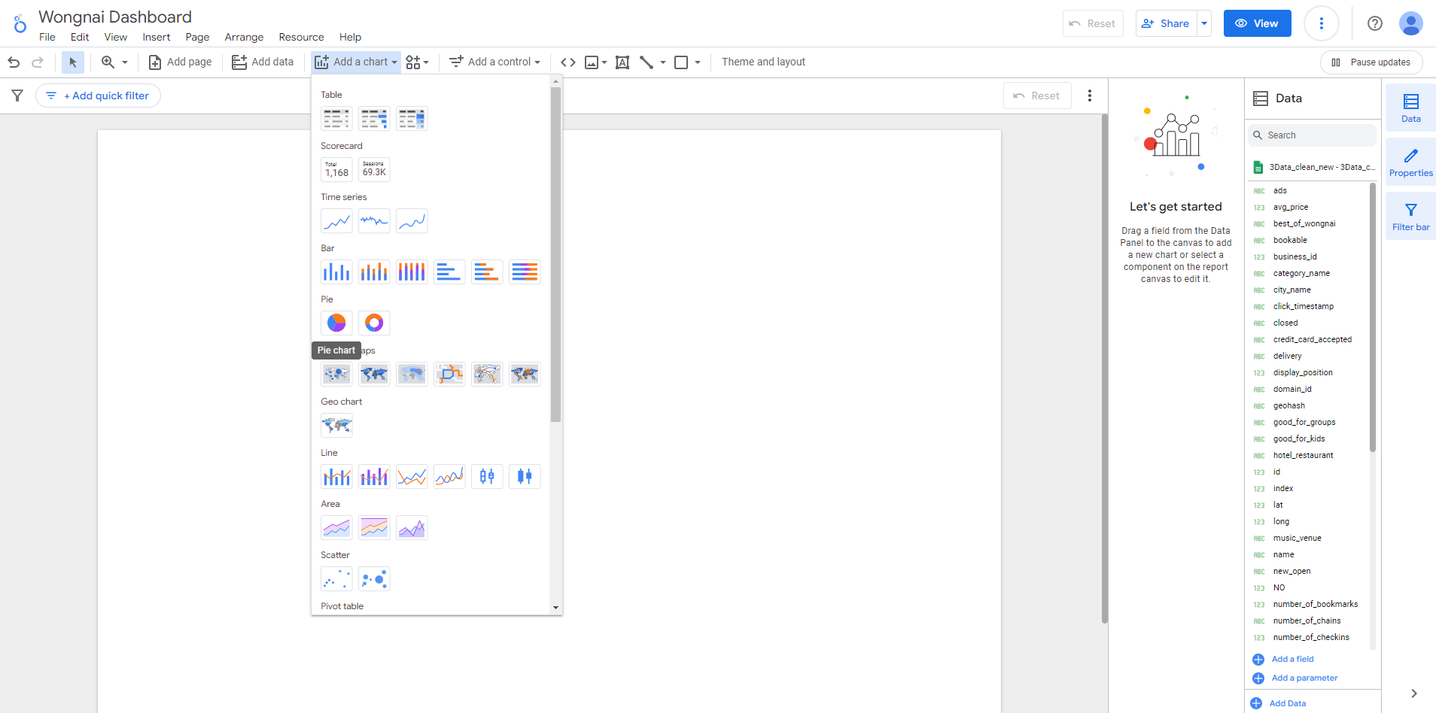
สร้างกราฟวงกลม
Click ที่ Add a chart > dropdown เลือก Pie chart

Slide 31
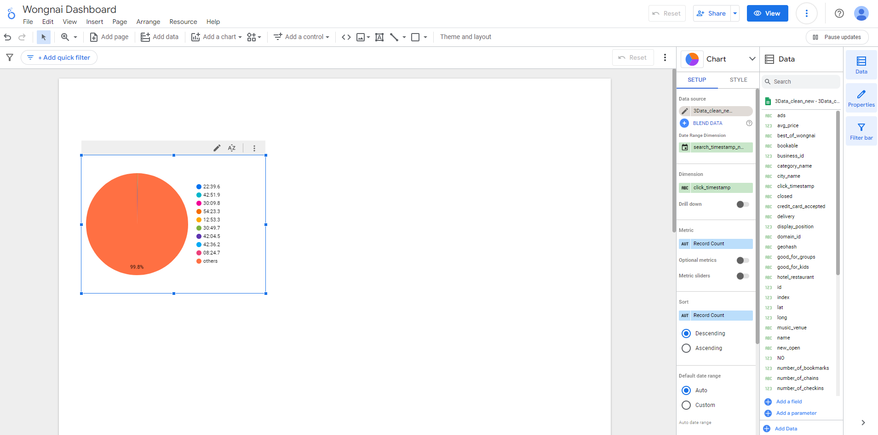
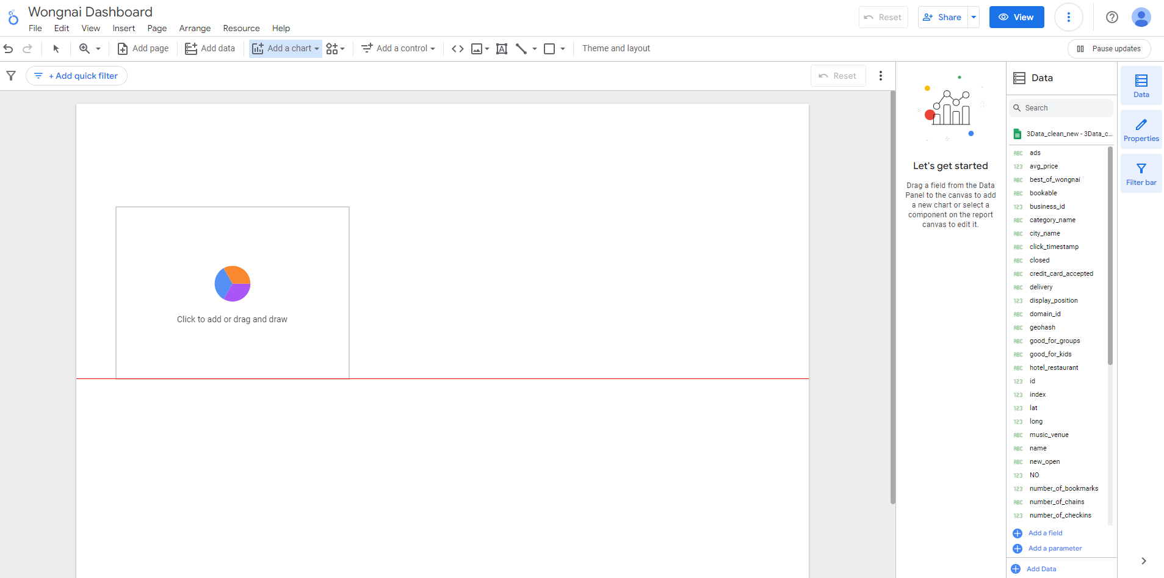
สร้างกราฟวงกลม (ต่อ)
เลือกพื้นที่ที่ต้องการวาง

Slide 32
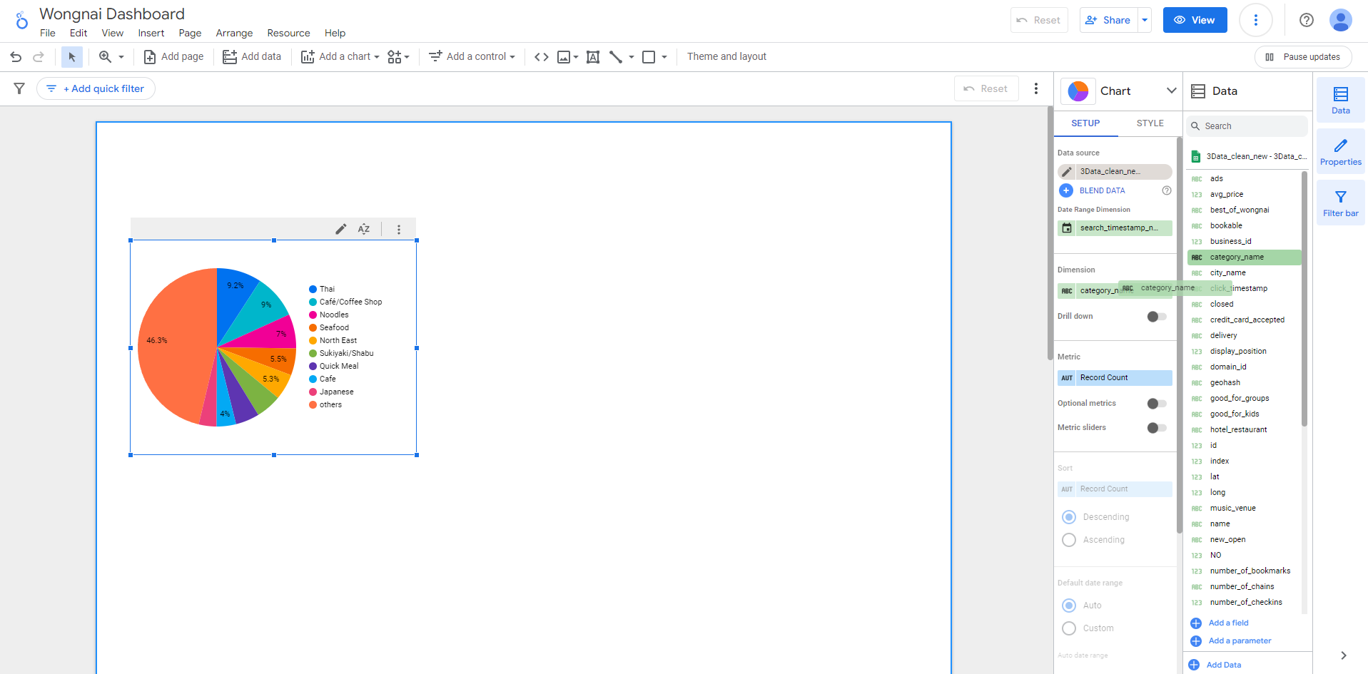
สร้างกราฟวงกลม (ต่อ)
แถบเครื่องมือด้านซ้ายให้เลือก category_name ใส่ Dimension เพื่อทำกราฟวงกลมดูประเภทร้าน

Slide 33
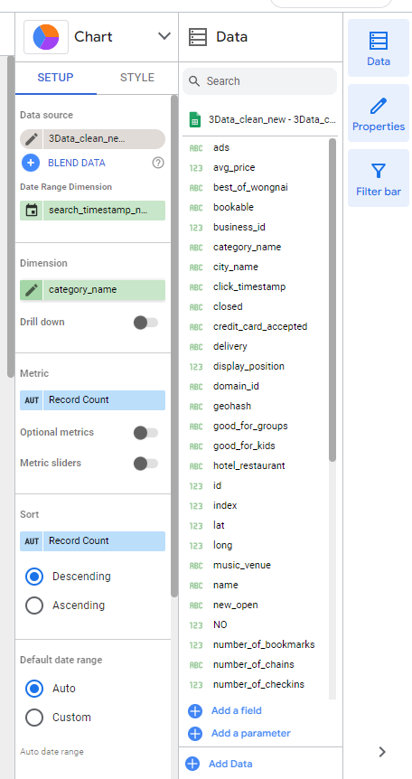
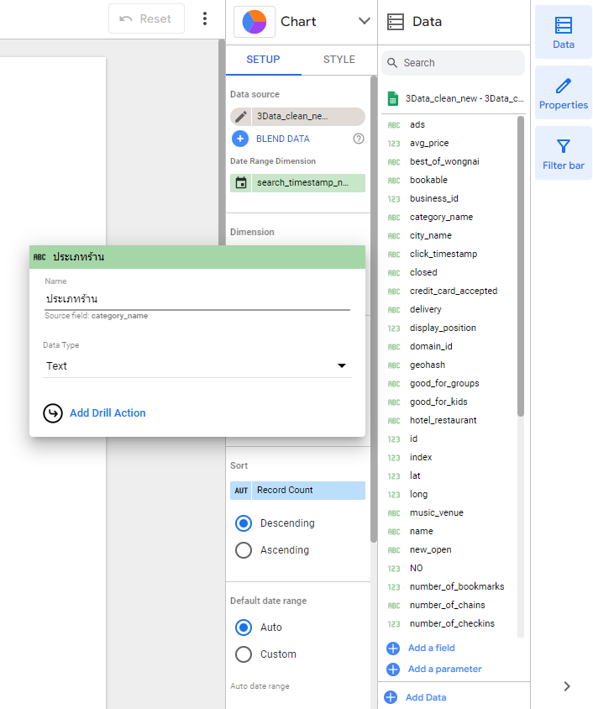
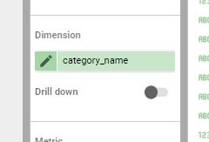
กำหนดชื่อให้ข้อมูลในแถบเครื่องมือ

Slide 34
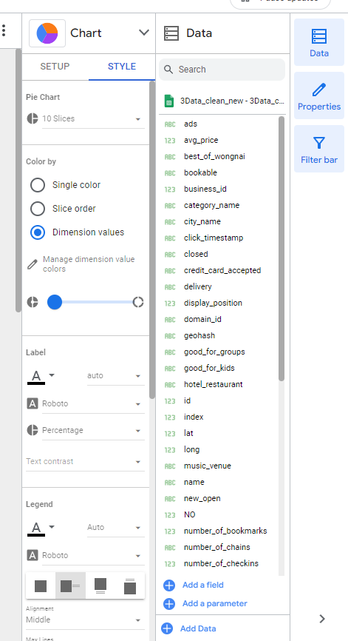
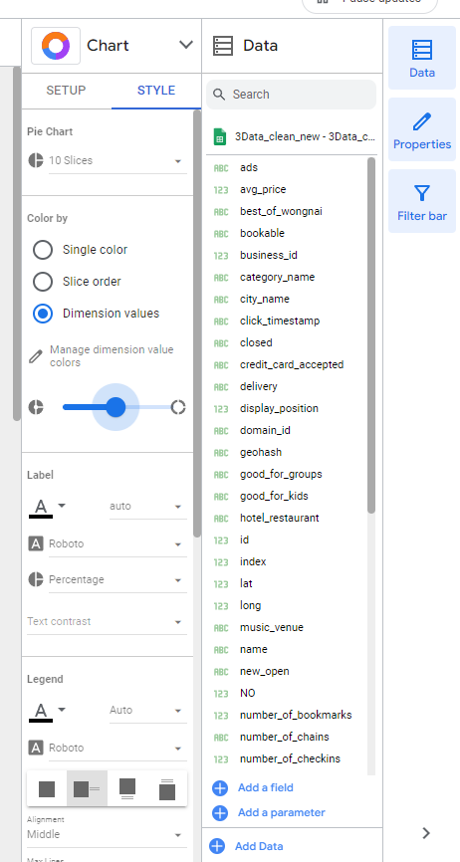
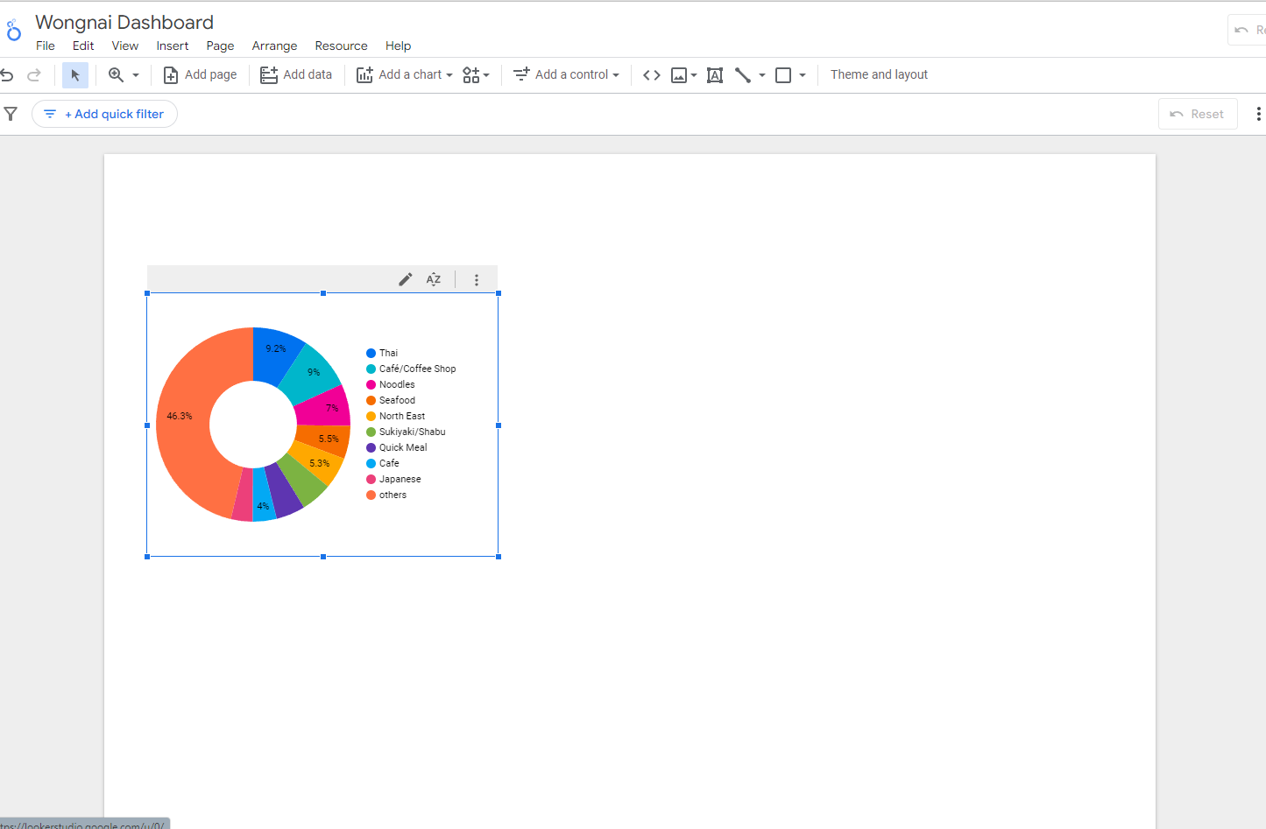
การปรับแต่งกราฟวงกลม

Slide 35
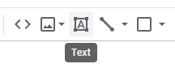
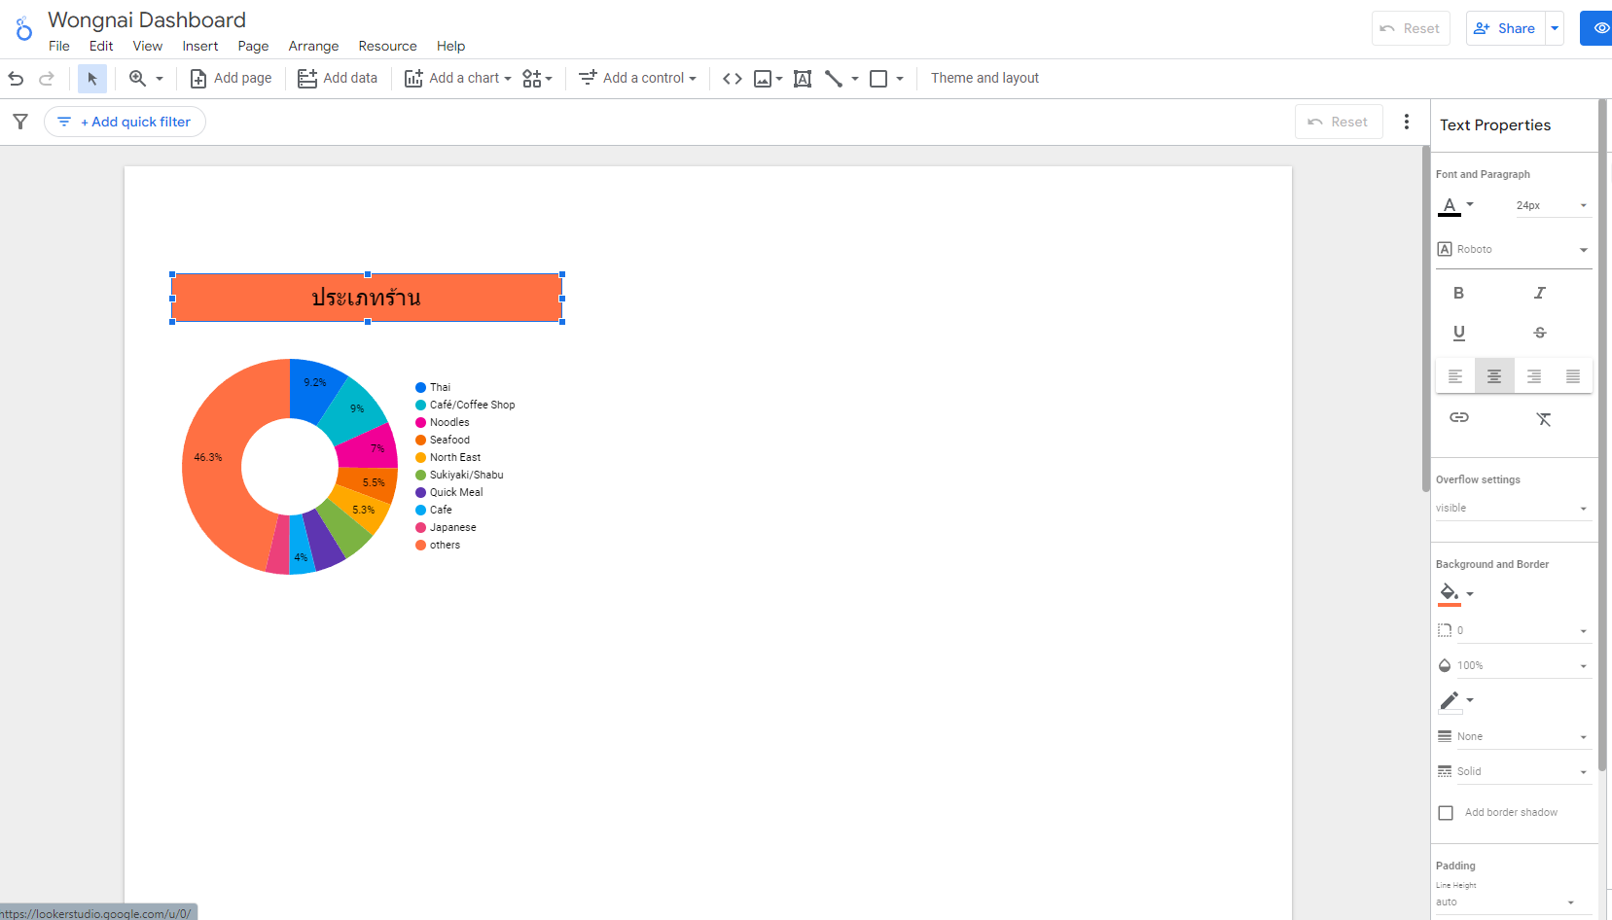
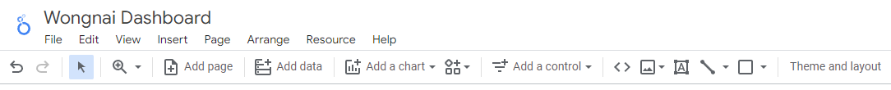
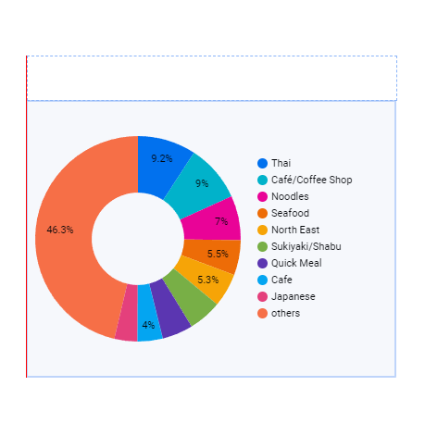
การสร้างช่องข้อความ
Click แถบเครื่องมือ Text > จัดวางช่องข้อความและพิมพ์ข้อความที่ต้องการ > แถบเครื่องมือด้านซ้ายText Properties สามารถปรับแต่งข้อความตามที่ต้องการได้

Slide 36
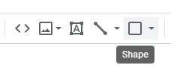
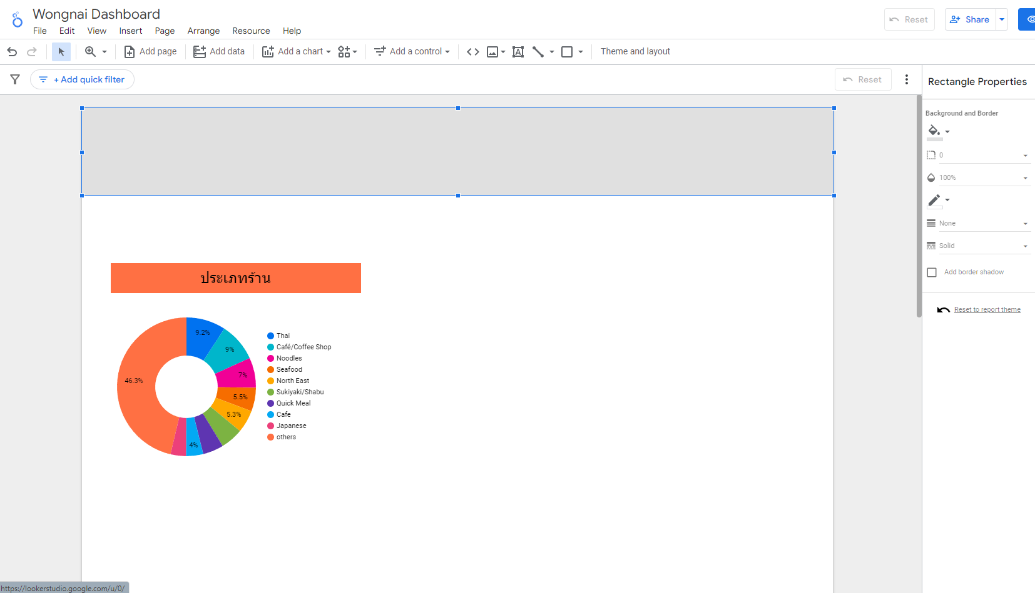

การสร้างช่องเปล่าเพื่อตกแต่ง
Click แถบเครื่องมือ Shape (ใช้ dropdown สามารถเลือกรูปกลมได้) > จัดวางตามพื้นที่ที่ต้องการ > แถบเครื่องมือด้านซ้าย Rectangle Properties สามารถปรับแต่งตามที่ต้องการได้

Slide 37

สร้างกราฟแท่ง 10 อันดับร้านตามจำนวนรีวิว
Click ที่ Add a chart > dropdown เลือก Bar chart

Slide 38


สร้างกราฟแท่ง 10 อันดับร้านตามจำนวนรีวิว (ต่อ)
เลือกพื้นที่ที่ต้องการวาง

Slide 39

สร้างกราฟแท่ง 10 อันดับร้านตามจำนวนรีวิว (ต่อ)
แถบเครื่องมือด้านซ้ายให้เลือก number_of_reviews ใส่ Data Range Dimension และเลือก name ใส่ Dimension เพื่อทำกราฟแท่ง 10 อันดับร้านตามจำนวน reviews

Slide 40


การปรับสัดส่วนของกราฟ
นำเมาส์ไปชี้ที่เส้นแกน Y หรือบริเวณสีเขียวและกดลาง ซ้าย-ขวา เพื่อปรับแต่งความกว้างของแถบชื่อแกน

Slide 41



ปรับแต่งกราฟแท่ง
กำหนดชื่อให้ข้อมูลใน SETUP > ปรับแต่งกราฟแท่งใน STYLE

Slide 42

เพิ่มช่องข้อความชื่อตารางให้กราฟแท่ง
ปรับแต่งสีสันให้สวยงามตามใจ

Slide 43

การสร้างข้อความบอกจำนวน Total หรือจำนวนรวม
Click ที่ Add a chart > dropdown เลือก scorecard

Slide 44


การสร้างข้อความบอกจำนวน Total หรือจำนวนรวม (ต่อ)
เลือกพื้นที่ที่ต้องการวาง กำหนดชื่อตัวแปรและปรับแต่งใน STYLE ตามที่ต้องการ

Slide 45

สร้างกราฟแท่งจำนวนโฆษณา
Click ที่ Add a chart > dropdown เลือก Column chart

Slide 46

สร้างกราฟแท่งจำนวนโฆษณา (ต่อ)
เลือกพื้นที่ที่ต้องการวาง

Slide 47

สร้างกราฟแท่งจำนวนโฆษณา (ต่อ)
แถบเครื่องมือด้านซ้ายให้เลือก abs ใส่ Dimension เพื่อทำกราฟแท่งจำนวนโฆษณา

Slide 48




การเปลี่ยนประเภทของข้อมูลตัวเลข
ในแถบเครื่องมือกด icon กำหนดชื่อข้างตัวแปร NO เปลี่ยนชื่อเป็น จำนวน > Aggregation ให้เลือกเป็น count (จำนวนนับ)

Slide 49



สร้างกราฟแท่งจำนวนโฆษณา (ต่อ)
เพิ่มช่องข้อความชื่อตารางให้กราฟและปรับแต่งกราฟใน STYLE ตามที่ต้องการ

Slide 50

สร้างกราฟ Bubble map (Google map)
Click ที่ Add a chart > dropdown เลือก Bubble map

Slide 51


สร้างกราฟ Bubble map (Google map) (ต่อ)
เลือกและจัดระเบียบพื้นที่ที่ต้องการวาง

Slide 52


การรวมข้อมูล 2 ตัวแปร(คอลัมน์)
ใช้ keyword ‘l’ ค้นหาในช่องค้นหาข้อมูล จะเห็นตัวแปร lat คือละติจูด ตัวแปร long คือลองจิจูด ในการใช้งานจริงเพื่อระบุตำแหน่งร้าน จำเป็นต้องให้ข้อมูล ละติจูด ลองจิจูด อยู๋ในรูปแบบ ‘ละติจูด ลองจิจูด’ และเป็นข้อมูลช่องเดียว
ดังนั้นต้องสร้างตัวแปรใหม่ที่รวมข้อมูล(รวมคอลัมน์)ตัวแปร lat และตัวแปร long ใช้เก็บข้อมูล ‘ละติจูด ลองจิจูด’

Slide 53


การรวมข้อมูล 2 ตัวแปร(คอลัมน์) (ต่อ)
Click search_timestamp_n…

Slide 54


การรวมข้อมูล 2 ตัวแปร(คอลัมน์) (ต่อ)
Click ADD FIELD

Slide 55

การรวมข้อมูล 2 ตัวแปร(คอลัมน์) (ต่อ)
Data Type > dropdown เลือก Geo > Latitude, Longitude

Slide 56

การรวมข้อมูล 2 ตัวแปร(คอลัมน์) (ต่อ)
ตั้งชื่อและเขียน code CONCAT(lat,””,long) เพื่อรวมข้อมูลทั้ง 2 ตัวแปรเข้าด้วยกัน กด APPLY หลังจากโหลดเสร็จให้กดพื้นที่ว่างตรงไหนก็ได้

Slide 57

สร้างกราฟ Bubble map (Google map) (ต่อ)
แถบเครื่องมือด้านซ้ายให้เลือก name ใส่ Location และ Color dimension เลือก search_timestamp_new ใส่ Size เพื่อ Google map ที่อยู๋ร้านอาหารโดยขนาดของ Bubble คือจำนวนการค้นหา

Slide 58

สร้างกราฟ Bubble map (Google map) (ต่อ)
หลังจากเลือกและโหลดเสร็จ จะขึ้นแจ้งเตือนเกี่ยวกับจำนวนข้อมูลและจำนวนเซตสี Click OK, got it

Slide 59


ปรับแต่งกราฟ Bubble map (Google map)
กำหนดชื่อตัวแปรใหม่เพื่อให้เข้าใจง่าย จำนวนการค้นหาให้กำหนด Aggregation เป็น Count

Slide 60


ปรับแต่งกราฟ Bubble map (Google map) (ต่อ)
เพิ่มช่องข้อความชื่อตารางให้กราฟและปรับแต่งกราฟใน STYLE ตามที่ต้องการ

